Slide 1

1. MUESTREO DE ACEITE Y PLANES DE ACCION 1ER SEMESTRE 2022
ANALISIS DE ESTADO MOTORES FLOTA D&C EQUIPOS:
Un total de 390 muestras de aceite tomadas en el periodo comprendido entre 01ENERO-30JUNIO 2022 con 139 ALERTA-PRECAUCION, equivalentes a un 35,64%. Este resultado viene dado por la vejez acumulada para la flota actual:
ESTADO | NRO MUESTRAS | EQUIVALENCIA
Alerta | 79 | 20,26%
Precaución | 60 | 15,38%
Normal | 251 | 64,36%
TOTAL | 390 | 100,00%
INSPECCIONES PREVENTIVAS MOTOR
ESTADO | CANTIDAD OT
ABI | 0
PLA | 41
TER | 98
TOTAL | 139
INTERVALOS | NRO VEH | PROPORCION
2005-2009 | 84 | 22,22%
2010-2016 | 103 | 27,25%
2017-2020 | 147 | 38,89%
2021-2023 | 44 | 11,64%
Total general | 378 | 100,00%

Slide 2
1. MUESTREO DE ACEITE Y PLANES DE ACCION 1ER SEMESTRE 2022
ANALISIS DE ESTADO MOTORES FLOTA D&C EQUIPOS:
INTERVALOS | NRO VEH | PROPORCION | KILOM PROM | REFILL PROM* | REPARADOS | PROPORCION
2005-2009 | 84 | 22,22% | 795.595 | 23.02 | 58 | 69.05%
2010-2016 | 103 | 27,25% | 622.537 | 18.68 | 37 | 35.92%
2017-2020 | 147 | 38,89% | 248.848 | 3.66 | 5 | 3.40%
2021-2023 | 44 | 11,64% | 19.330 | 0.94 | 0 | 0%
Total general | 378 | 100,00% | 422.456 | 11.74 | 101 | 26.72%
La flota D&C EQUIPOS se discrimina en grupos de acuerdo a su modelo para determinar las diferentes etapas de vida útil para cada uno de los activos. De esta manera, tenemos de arriba abajo: vejez, media vida alta, media vida baja, equipo nuevo. Para ello, se recopila la información concerniente a su “edad de vida útil” asociada al recorrido totalizado por activo. Para esto, se promedian las etapas mencionadas encontrándose por ejemplo, que los equipos envejecidos se acercan a los 800.000 kilómetros, así como los de media vida alta rondan los 620.000. La proporción de reparaciones de motor REALIZADAS para ellas están alrededor del 70 y 36 por cien respectivamente, lo que indica que se tiene una proyección de reparaciones preventivas de 25 unidades para el próximo año.
*REFILL PROM EN QTR CALCULADO EN EL INTERVALO DE UN AÑO PARA EL PERIODO ENE-DIC 2021

Slide 3
1. MUESTREO DE ACEITE Y PLANES DE ACCION 1ER SEMESTRE 2022
ANALISIS DE ESTADO MOTORES FLOTA D&C EQUIPOS:
INTERVALOS | NRO VEH | PROPORCION | KILOM PROM | REFILL PROM* | REPARADOS | PROPORCION
2005-2009 | 84 | 22,22% | 795.595 | 23.02 | 58 | 69.05%
2010-2016 | 103 | 27,25% | 622.537 | 18.68 | 37 | 35.92%
2017-2020 | 147 | 38,89% | 248.848 | 3.66 | 5 | 3.40%
2021-2023 | 44 | 11,64% | 19.330 | 0.94 | 0 | 0%
Total general | 378 | 100,00% | 422.456 | 11.74 | 101 | 26.72%
Vale destacar que de este primer grupo de activos envejecidos, se ha realizado una gestión de renovación de flota mediante proceso de chatarrización los cuales han disminuido el numero de vehículos pendiente por reparación a 14 unidades. Estas unidades tienen un recorrido promedio de 690.000 kilómetros aproximadamente; por lo cual deben entrar en proceso de evaluación para renovación de flota ya que se considera poco viable sus reparaciones teniendo en cuenta la baja relación costo/beneficio guiadas por los indicadores como MKBF, CPK, entre otros.
Provisionalmente y de manera preventiva, bajo el direccionamiento del plan maestro de mantenimiento las frecuencias de cambio de aceite y filtración para estos vehículos se han modificado reduciéndose a 10.000 kilómetros.
*REFILL PROM EN QTR CALCULADO EN EL INTERVALO DE UN AÑO PARA EL PERIODO ENE-DIC 2021

Slide 4
1. MUESTREO DE ACEITE Y PLANES DE ACCION 1ER SEMESTRE 2022
ANALISIS DE ESTADO MOTORES FLOTA D&C EQUIPOS:
INTERVALOS | NRO VEH | PROPORCION | KILOM PROM | REFILL PROM* | REPARADOS | PROPORCION
2005-2009 | 84 | 22,22% | 795.595 | 23.02 | 58 | 69.05%
2010-2016 | 103 | 27,25% | 622.537 | 18.68 | 37 | 35.92%
2017-2020 | 147 | 38,89% | 248.848 | 3.66 | 5 | 3.40%
2021-2023 | 44 | 11,64% | 19.330 | 0.94 | 0 | 0%
Total general | 378 | 100,00% | 422.456 | 11.74 | 101 | 26.72%
# INTERNO | RUTA | TIPO | MOD | KM TOTAL | CONSUMO QTR REFILL (2021) | REPARADO MOTOR SI/NO | FECHA REPARACION | FECHA ULTIMA MUESTRA ACEITE | ESTADO MUESTRA ACEITE (A-P-N)
248 | B16 | NPR | 2008 | 495.615 | 18,00 | NO | NA | 12/11/2021 | ALERTA
251 | B16 | NPR | 2007 | 604.030 | 5,00 | NO | NA | 27/05/2020 | ALERTA
256 | RIOMAR | NPR | 2007 | 716.326 | 11,00 | NO | NA | 26/11/2021 | ALERTA
258 | RIOMAR | NPR | 2007 | 656.497 | 48,00 | NO | NA | 21/01/2022 | PRECAUCIÓN
268 | B15 | NPR | 2008 | 728.120 | 19,00 | NO | NA | 12/11/2021 | PRECAUCIÓN
272 | B15 | NPR | 2009 | 718.344 | 18,00 | NO | NA | 21/09/2021 | NORMAL
306 | RIOMAR | NPR | 2007 | 960.451 | 54,00 | NO | NA | 21/01/2022 | PRECAUCIÓN
317 | B16 | NPR | 2009 | 669.932 | 40,00 | NO | NA | 19/06/2020 | NORMAL
325 | B15 | NPR | 2008 | 740.599 | 47,00 | NO | NA | 21/01/2022 | ALERTA
334 | B15 | NPR | 2008 | 872.336 | 45,00 | NO | NA | 21/01/2022 | PRECAUCIÓN
431 | B16 | NPR | 2006 | 725.807 | 10,00 | NO | NA | 9/12/2021 | ALERTA
435 | RIOMAR | NPR | 2007 | 718.516 | 26,00 | NO | NA | 8/01/2022 | NORMAL
460 | RIOMAR | NPR | 2008 | 620.276 | 17,00 | NO | NA | 5/11/2021 | NORMAL
867 | RIOMAR | NPR | 2008 | 586.015 | 8,00 | NO | NA | 8/01/2022 | NORMAL
*REFILL PROM EN QTR CALCULADO EN EL INTERVALO DE UN AÑO PARA EL PERIODO ENE-DIC 2021

Slide 5
1. MUESTREO DE ACEITE Y PLANES DE ACCION 1ER SEMESTRE 2022
ANALISIS DE ESTADO MOTORES FLOTA D&C EQUIPOS:
INTERVALOS | NRO VEH | PROPORCION | KILOM PROM | REFILL PROM* | REPARADOS | PROPORCION
2005-2009 | 84 | 22,22% | 795.595 | 23.02 | 58 | 69.05%
2010-2016 | 103 | 27,25% | 622.537 | 18.68 | 37 | 35.92%
2017-2020 | 147 | 38,89% | 248.848 | 3.66 | 5 | 3.40%
2021-2023 | 44 | 11,64% | 19.330 | 0.94 | 0 | 0%
Total general | 378 | 100,00% | 422.456 | 11.74 | 101 | 26.72%
Actualmente nos encontramos en el primer ciclo de reparaciones para los activos que se encuentran en el periodo de media vida alta, principalmente los modelos 2010 y 2012 cuyos kilometrajes oscilan entre los 620.000 llegando incluso al millón de kilómetros recorridos sin haber tenido una reparación preventiva de motor. Para estos activos se tienen estimadas unas 25 reparaciones preventivas anuales por método de STOCK con la finalidad de disminuir los tiempos muertos y paradas asociadas finalmente a lucros cesantes.
Vale destacar que esta modalidad de reparación optimizaría costos no únicamente a lucros cesantes por paradas no programadas, sino que también disminuirían los costos de insumos teniendo en cuenta que una reparación preventiva representa entre el 30 y 45 por cien de una reparación correctiva.
*REFILL PROM EN QTR CALCULADO EN EL INTERVALO DE UN AÑO PARA EL PERIODO ENE-DIC 2021

Slide 6
1. MUESTREO DE ACEITE Y PLANES DE ACCION 1ER SEMESTRE 2022
ANALISIS DE ESTADO MOTORES FLOTA D&C EQUIPOS:
INTERVALOS | NRO VEH | PROPORCION | KILOM PROM | REFILL PROM* | REPARADOS | PROPORCION
2005-2009 | 84 | 22,22% | 795.595 | 23.02 | 58 | 69.05%
2010-2016 | 103 | 27,25% | 622.537 | 18.68 | 37 | 35.92%
2017-2020 | 147 | 38,89% | 248.848 | 3.66 | 5 | 3.40%
2021-2023 | 44 | 11,64% | 19.330 | 0.94 | 0 | 0%
Total general | 378 | 100,00% | 422.456 | 11.74 | 101 | 26.72%
# INTERNO | RUTA | TIPO | MOD | KM TOTAL | CONSUMO QTR REFILL (2021) | REPARADO MOTOR SI/NO | FECHA REPARACION | FECHA ULTIMA MUESTRA ACEITE | ESTADO MUESTRA ACEITE (A-P-N)
411 | MAKRO | NPR | 2010 | 1.034.605 | 20,00 | NO | NA | 9/12/2021 | ALERTA
423 | RIOMAR | NPR | 2010 | 992.574 | 35,50 | NO | NA | 21/01/2022 | NORMAL
450 | RIOMAR | NPR | 2010 | 955.811 | 40,00 | NO | NA | 21/01/2022 | NORMAL
150 | B15 | NPR | 2010 | 822.837 | 24,00 | NO | NA | 8/01/2022 | NORMAL
636 | SOLEDAD | NPR | 2010 | 791.024 | 14,00 | NO | NA | 9/12/2021 | NORMAL
467 | RIOMAR | NPR | 2010 | 767.978 | 33,00 | NO | NA | 21/01/2022 | ALERTA
602 | SOLEDAD | NPR | 2010 | 725.432 | 33,00 | NO | NA | 26/11/2021 | NORMAL
925 | JUAN MINA | NPR | 2012 | 713.732 | 25,00 | NO | NA | 8/01/2022 | NORMAL
190 | SOLEDAD | MA 8,5 | 2010 | 705.072 | 35,00 | NO | NA | 1/10/2021 | ALERTA
490 | RIOMAR | NPR | 2012 | 667.258 | 39,00 | NO | NA | 26/11/2021 | NORMAL
335 | SOLEDAD | NQR | 2012 | 662.659 | 34,00 | NO | NA | 26/11/2021 | NORMAL
321 | RIOMAR | MA 8,5 | 2010 | 650.992 | 27,00 | NO | NA | 4/10/2021 | NORMAL
319 | B15 | MA 8,5 | 2010 | 640.392 | 13,00 | NO | NA | 15/09/2021 | NORMAL
935 | JUAN MINA | NQR | 2012 | 615.842 | 6,00 | NO | NA | 8/01/2022 | NORMAL
*REFILL PROM EN QTR CALCULADO EN EL INTERVALO DE UN AÑO PARA EL PERIODO ENE-DIC 2021

Slide 7
1. MUESTREO DE ACEITE Y PLANES DE ACCION 1ER SEMESTRE 2022
ANALISIS DE ESTADO MOTORES FLOTA D&C EQUIPOS:
Comparativa costos reparación preventiva VS. Reparación correctiva.

Slide 8
1. MUESTREO DE ACEITE Y PLANES DE ACCION 1ER SEMESTRE 2022
ANALISIS DE ESTADO MOTORES FLOTA D&C EQUIPOS:
Comparativa costos reparación preventiva VS. Reparación correctiva.
CONTINUA…

Slide 9
1. MUESTREO DE ACEITE Y PLANES DE ACCION 1ER SEMESTRE 2022
METODOLOGIA PARA LA SELECCIÓN REPARACION DE MOTORES FLOTA D&C EQUIPOS:
SELECCIÓN PRELIMINAR MOD/KM/CONSUMOS DE ACEITE MOTOR
VERIFICACION EN SISTEMA DE INTERVENCIONES PREVIAS AL MOTOR
EVALUACION DE MOTOR: COMPRESION CILINDROS, PRESION ACEITE, DESGASTE PROGRESIVO
UNIFICACION DE CRITERIOS MEDIANTE RESULTADOS DE MUESTRAS DE ACEITE

Slide 10
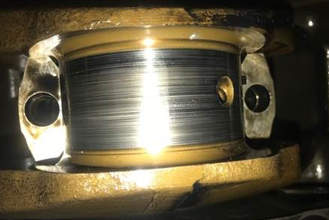
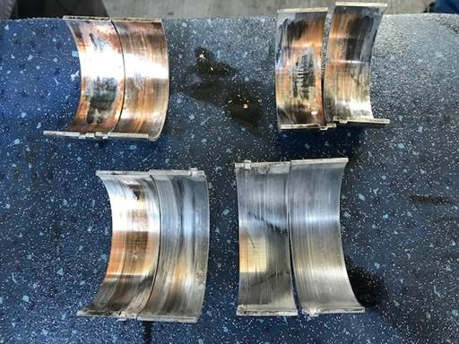
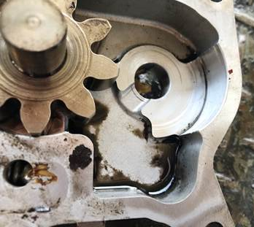
1. MUESTREO DE ACEITE Y PLANES DE ACCION 1ER SEMESTRE 2022
RESULTADOS POSITIVOS REPARACIONES PREVENTIVAS DE MOTOR:
VEH 169: Estado en el que se encontraron los componentes del motor próximo a girar casquete de bancada por desgaste excesivo.

Slide 11
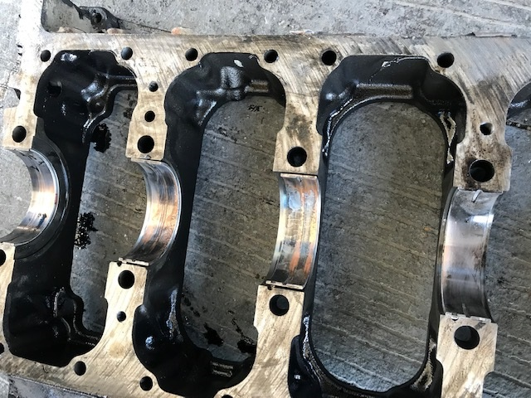
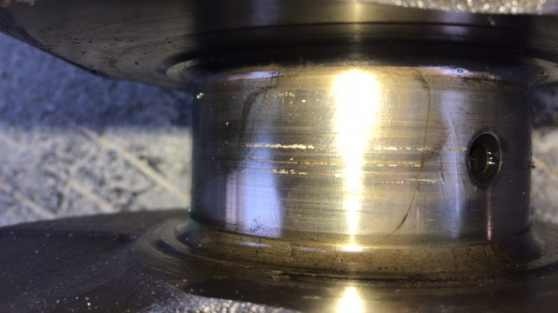
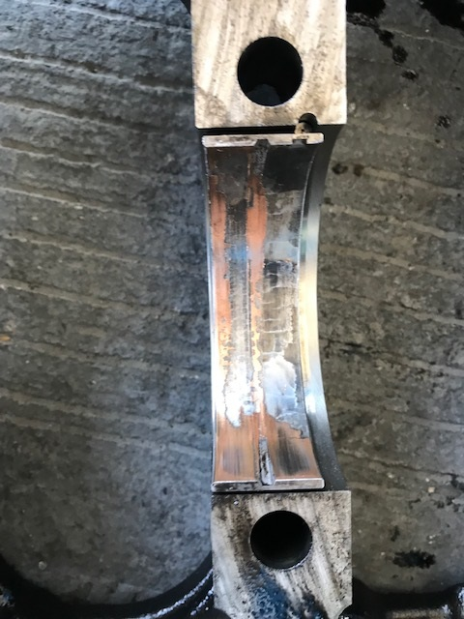
1. MUESTREO DE ACEITE Y PLANES DE ACCION 1ER SEMESTRE 2022
RESULTADOS POSITIVOS REPARACIONES PREVENTIVAS DE MOTOR:
VEH 848: Estado en el que se encontraron los componentes del motor próximo a girar casquete de bancada por desgaste excesivo.

Slide 12

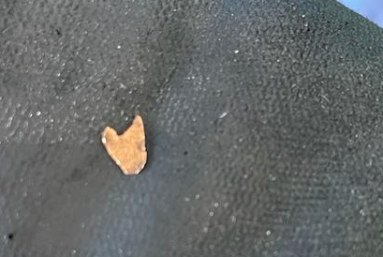

1. MUESTREO DE ACEITE Y PLANES DE ACCION 1ER SEMESTRE 2022
RESULTADOS POSITIVOS REPARACIONES PREVENTIVAS DE MOTOR:
VEH 932: Estado en el que se encontraron los componentes del motor próximo a girar casquete de bancada por desgaste excesivo.

Slide 13
1. MUESTREO DE ACEITE Y PLANES DE ACCION 1ER SEMESTRE 2022
RESULTADOS POSITIVOS REPARACIONES PREVENTIVAS DE MOTOR:
Reparaciones de motor 1er semestre 2022 y tipo de parada.
VEH | TIPO | ALCANCE | CAUSA RAIZ | FECHA | ESTADO | KILOMETRAJE AL REPARAR
115-AF | PREVENTIVO | TOTAL | ESTUDIO MOTOR | 16-may-22 | FINALIZADA | 630.394
169 | PREVENTIVO | TOTAL | ESTUDIO MOTOR | 29-mar-22 | FINALIZADA | 646.902
188 | PREVENTIVO | PARCIAL | ESTUDIO MOTOR | 6-ene-22 | FINALIZADA | 651.758
400 | PREVENTIVO | PARCIAL | ESTUDIO MOTOR | 1-jun-22 | FINALIZADA | 836.315
481-AF | PREVENTIVO | TOTAL | ESTUDIO MOTOR | 9-abr-22 | FINALIZADA | 405.334
483 | PREVENTIVO | TOTAL | ESTUDIO MOTOR | 18-jun-22 | FINALIZADA | 588.375
608 | PREVENTIVO | PARCIAL | ESTUDIO MOTOR | 22-may-22 | FINALIZADA | 615.934
612 | PREVENTIVO | PARCIAL | ESTUDIO MOTOR | 13-abr-22 | FINALIZADA | 517.403
617 | CORRECTIVO | TOTAL | OPERACIÓN | EN PROCESO | EN PROCESO | 379.578
670-AF | CORRECTIVO | TOTAL | OPERACIÓN | EN PROCESO | EN PROCESO | 688.190
848 | PREVENTIVO | TOTAL | ESTUDIO MOTOR | 27-may-22 | FINALIZADA | 530.255
914 | CORRECTIVO | TOTAL | GIRO CASQUETE | EN PROCESO | EN PROCESO | 744.808
932 | PREVENTIVO | TOTAL | ESTUDIO MOTOR | 25-feb-22 | FINALIZADA | 491.783
SE005 | PREVENTIVO | TOTAL | ESTUDIO MOTOR | 17-may-22 | FINALIZADA | 604.268

Slide 14
1. MUESTREO DE ACEITE Y PLANES DE ACCION 1ER SEMESTRE 2022
RESULTADOS POSITIVOS REPARACIONES PREVENTIVAS DE MOTOR:
Reparaciones de motor año 2021 y tipo de parada.
VEH | TIPO | ALCANCE | CAUSA RAIZ | FECHA | ESTADO | KILOMETRAJE AL REPARAR
116 | CORRECTIVO | TOTAL | DILUCION ACEITE | 1/04/2021 | FINALIZADA | 681.844
313 | PREVENTIVO | TOTAL | ESTUDIO MOTOR | 5/10/2021 | FINALIZADA | 728.513
444 | PREVENTIVO | TOTAL | ESTUDIO MOTOR | 28/06/2021 | FINALIZADA | 859.054
489 | PREVENTIVO | TOTAL | ESTUDIO MOTOR | 1/02/2021 | FINALIZADA | 951.581
810 | PREVENTIVO | PARCIAL | ESTUDIO MOTOR | 26/08/2021 | FINALIZADA | 314.694
900 | CORRECTIVO | TOTAL | GIRO CASQUETE | 15/10/2021 | FINALIZADA | 707.189
903 | PREVENTIVO | TOTAL | ESTUDIO MOTOR | 15/10/2021 | FINALIZADA | 771.364
933 | CORRECTIVO | TOTAL | GIRO CASQUETE | 16/11/2021 | FINALIZADA | 523.684
944 | CORRECTIVO | PARCIAL | DILUCION ACEITE | 30/10/2021 | FINALIZADA | 494.907
SE002 | CORRECTIVO | PARCIAL | FALLA TURBO | 2/06/2021 | FINALIZADA | 128.743
SE006 | CORRECTIVO | TOTAL | OPERACIÓN | 25/03/2021 | FINALIZADA | 251.691
SE007 | CORRECTIVO | TOTAL | OPERACIÓN | 29/01/2021 | FINALIZADA | 254.663

Slide 15
2. EJECUCION Y CUMPLIMIENTO ROTACION Y ALINEACION DE LLANTAS
CUMPLIMIENTO PROGRAMACION ROTACION
TIPOLOGIA/ SERVICIO | D&C/ MUNICIPAL | URBANO | SERVICIO ESPECIAL | Total
AGRALE |  | 3 |  | 3
DUSTER |  |  | 8 | 8
FRR |  | 27 |  | 27
HINO |  |  | 1 | 1
MASTER |  |  | 8 | 8
NPR |  | 44 | 4 | 48
NQR |  | 13 | 2 | 15
SCANIA |  | 1 |  | 1
Total general | 0 | 88 | 23 | 111
FRECUENCIA: 12.000 KM | ALINEACION | ROTACION
EJECUTADAS | 144 | 111
PROGRAMADAS | 144 | 144
CUMPLIMIENTO | 100% | 77,08%
n, NUMERO DE VEHICULOS INTERVENIDOS
Programación de rotación MARZO se cumplió con un 77,08% alcanzado. NO se rotaron vehículos D&C EQUIPOS ni servicio intermunicipal.
Se cumple en un 88,54% la programación llantería del mes de MARZO global promediado

Slide 16
2. EJECUCION Y CUMPLIMIENTO ROTACION Y ALINEACION DE LLANTAS
CUMPLIMIENTO PROGRAMACION ALINEACION
TIPOLOGIA/ SERVICIO | D&C/ MUNICIPAL | URBANO | SERVICIO ESPECIAL | Total
AGRALE |  | 6 |  | 6
CARROTALLER | 2 |  |  | 2
DUSTER |  |  | 7 | 7
FRR | 2 | 22 | 3 | 27
HINO |  |  | 8 | 8
MASTER |  |  | 14 | 14
NPR |  | 43 | 3 | 46
NQR |  | 14 | 1 | 15
SCANIA |  | 15 |  | 15
SPRINTER |  |  | 4 | 4
Total general | 4 | 100 | 40 | 144
FRECUENCIA: 12.000 KM | ALINEACION | ROTACION
EJECUTADAS | 144 | 111
PROGRAMADAS | 144 | 144
CUMPLIMIENTO | 100% | 77,08%
n, NUMERO DE VEHICULOS INTERVENIDOS
Programación de alineación MARZO se cumplió con un 100% alcanzado.
Se cumple en un 88,54% la programación llantería del mes de MARZO global promediado

Slide 17
3. INFORME PILA DE DESECHO LLANTERIA 1ER SEMESTRE 2022
CONSUMOS:
Un total de 40 llantas destinadas a desecho periodo MARZO 2022 FLOTA PROPIA (NO AF).
RUTA | # DES | PROF PROM | DURACION PROM (MES) | KILOMET PROM | COSTO PROM | COSTO PROM CPK POR RUTA
F1 | 4 | 5,50 | 19,48 | 96.986,00 | $854.795,75 | $9,13
JUAN MINA | 3 | 8,33 | 23,72 | 130.737,33 | $871.859,00 | $6,89
MAKRO | 8 | 3,88 | 25,82 | 162.246,00 | $1.597.865,25 | $9,71
RIOMAR | 7 | 4,29 | 24,40 | 110.701,43 | $651.455,86 | $5,83
SAN PABLO | 4 | 4,25 | 32,19 | 106.134,50 | $567.191,50 | $5,28
SOLEDAD 2000 | 3 | 7,33 | 26,92 | 129.756,33 | $893.688,33 | $7,01
VIP | 11 | 3,09 | 24,86 | 105.845,91 | $446.697,91 | $5,17
TOTAL | 40 | 4,53 | 25,24 | 120.778,65 | $831.034,53 | $6,87
Referencias 235R17, 295R22.5 y 215R16 de mayor consumo MARZO 2022 sumando el 92,5% en gran parte servicio URBANO.
Rutas VIP, MAKRO y RIOMAR con el mayor consumo llantas sumando un 65% MARZO 2022.
REFERENCIA | CANTIDAD
235/75R17,5 | 21
295/80R22,5 | 7
215/R16 | 5
OTROS | 7
TOTAL | 40

Slide 18
3. INFORME PILA DE DESECHO LLANTERIA 1ER SEMESTRE 2022
RENDIMIENTO:
Filtración causa raíz con mayor incidencia 57,50% de los desechos. Fallas por operación un 27,50%. Solo un 15% corresponde a fallas por desgaste. No hubo fallas por garantía.
CAUSA RAIZ | EVENTOS
FILTRACION | 23
HERIDA ACCIDENTAL EN BANDA | 8
DESGASTE EXCECIVO | 6
RODADA BAJA PSI | 2
PIEDRA EN EL GEMELADO | 1
TOTAL | 40
25 unidades no alcanzaron su finalización de vida útil por desgaste (PROF < 3mm). Esto representó un costo en el periodo MARZO 2022 de $ 5.500.575 pesos. Por otra parte se vio un valor de recuperación de $639.128 pesos para aquellas unidades que trabajaron por debajo de la profundidad permitida.
Algunos casos que incrementaron estos costos: 602, SE008 y 904 que representó $2.004.097 pesos aprox. NO aprovechables por fallas en operación.
Se promedia rendimiento utilización de llantas y profundidad al desecharse:
PROFUNDIDAD PROM: 4,525 Milímetros

